Slide 1


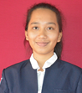



NATURAL LANGUAGE PROCESSING - 11S4037
Multi-label Emotion Classification using Bi-LSTM with GloVe Word Embedding
12S18004
Rosalia Pane
12S18048
Rifka Siregar
12S18008
Indah Manik
12S18043
Roy Gunawan
12S18011
Nadya Tambunan
Twinkle

Slide 2
Daftar Isi
01
02
Latar
Belakang
Tujuan &
Manfaat
03
04
Dataset
Implementasi
2021
Deskripsi dari topik Proyek Akhir
Deskripsi dari tujuan dan manfaat proyek
Deskripsi dari dataset yang digunakan
Deskripsi dari penggunaan metode

Slide 3
Latar Belakang
Pendeteksian emosi menggunakan klasifikasi multi-label menjadi masalah karena:
Kalimat cenderung melibatkan lebih dari satu kategori emosi.
Ekspresi tekstual tidak selalu secara langsung melibatkan kata-kata yang berhubungan dengan emosi.
Contoh label emosi adalah angry, disgust, sad, joy dan lain-lain.
"

Slide 4
Tujuan & Manfaat
Tujuan dari proyek multi-label emotion classification ini, antara lain:
Menerapkan metode Bidirectional Long Short Term Memory (Bi-LSTM) dengan GloVe sebagai word embedding dalam menganalisis teks apakah teks tersebut termasuk ke dalam teks dengan beberapa label (multi-label).
Untuk mengetahui bagaimana tingkat akurasi menggunakan metode Bidirectional Long Short Term Memory (Bi-LSTM) dengan GloVe sebagai word embedding dalam melakukan pengklasifkasian multi-label.
Manfaat dari pembuatan multi-label emotion classification menggunakan metode Bi-LSTM dan Glove antara lain:
Mengetahui cara dan proses klasifikasi multi-label emotion menggunakan metode Bi-LSTM dan Glove sebagai word embedding.
Mengetahui tingkat akurasi menggunakan metode Bi-LSTM dan Glove sebagai word embedding dalam melakukan klasifikasi multi-label emotion.

Slide 5
Dataset
Hugging Face
Label
Struktur
Nama dataset “go_emotions”
Terdiri dari 27 kategori emosi dan netral
37 atribut dan 43410 baris data

Slide 6
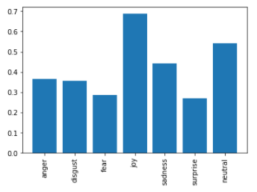
Mapping Label

Slide 7
Data Preprocessing
Clean text
Clean Constractions
Clean Special Chars
Correct Spelling
Remove Space
Tokenize Stem no Stopwords
Text Preprocessing Pipeline

Slide 8
Implementasi & Metode
Bi-LSTM
GloVe

Slide 9
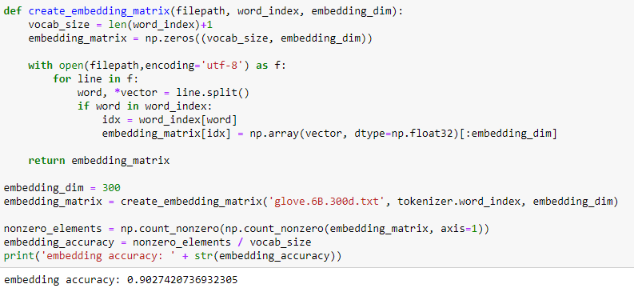
GloVe
Penyematan kata GloVe dihasilkan dari korpus atau teks besar seperti Reddit dan dapat menemukan representasi vektor yang berarti untuk setiap kata.
Akurasi : 0.9027420736932305

Slide 10
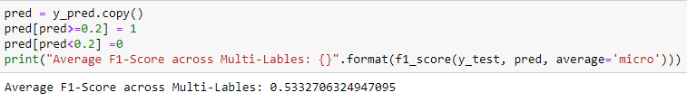
Bi-LSTM
Baik dalam mengidentifikasi pola dalam kalimat
Menggunakan input secara berurutan untuk memprediksi output
Dapat menyelesaikan tugas pemodelan sekuensial
Akurasi : 0.5332706324947095

Slide 11
Kesimpulan
Penggunaan GloVe menghasilkan akurasi yang baik
Nilai akurasi: 0.56
Saran
Melakukan penelitian dengan metode deep learning lainnya untuk mengetahui perbandingan akurasi.
Perlu diperhatikan kembali accuracy yang telah didapatkan, dikarenakan nilai yang telah diperoleh tidak sepenuhnya mutlak, bisa bergantung terhadap preprocessing data dsb.

Slide 12
THANKS!
2021

